Slide 1
Проект модернізації шкільного спортмайданчика
ХЗОШ №57

Slide 2
Мета
Удосконалити та реконструювати спортмайданчик при мінімальних витратах, враховуючи існуючу матеріальну базу.

Slide 3
Позіционування
Спортмайданчик ХЗОШ №57 представляє собою місце для спортивних змагань, ігор та розваг.

Slide 4
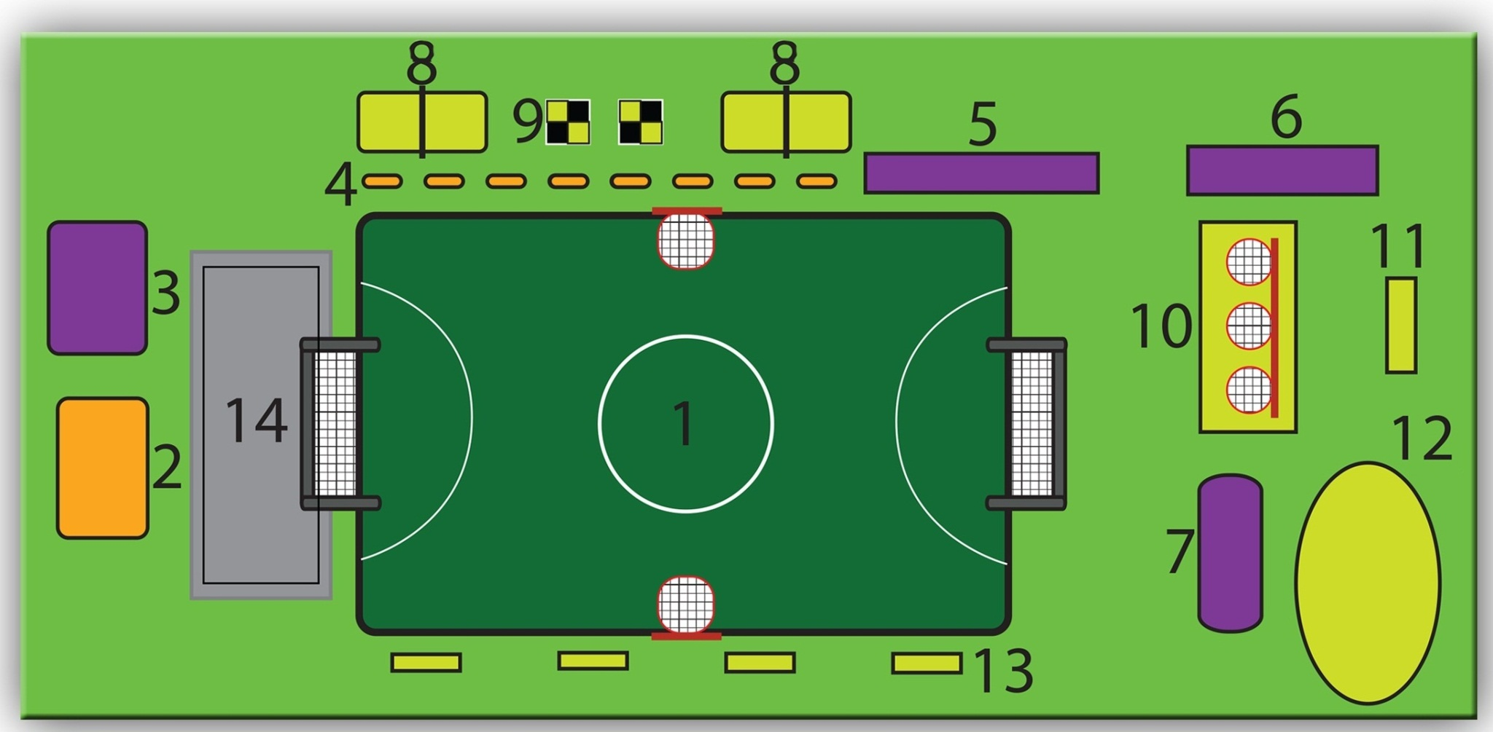
План спортмайданчика

Slide 5
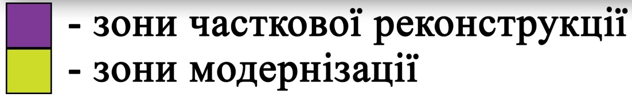
Зони спортмайданчика
Територія спортмайданчика поділена на зону часткової реконструкції та зону повної модернізації.

Slide 6
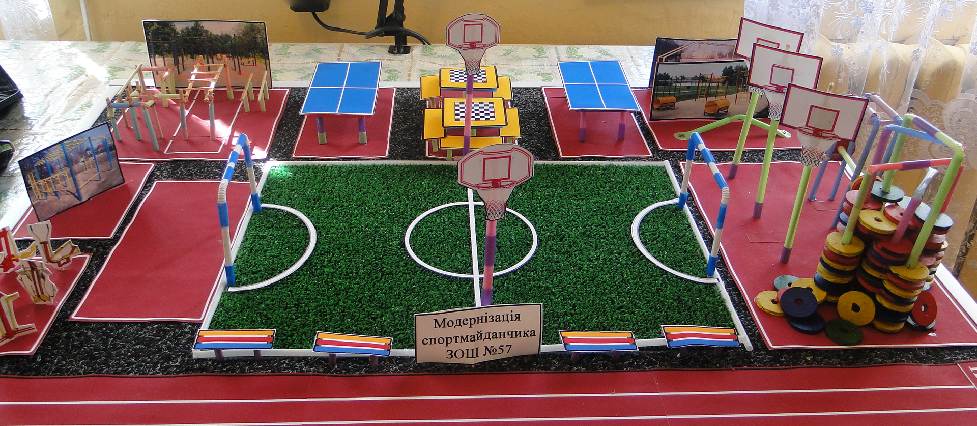
Загальний вид спортмайданчика

Slide 7
Пропозиція
Пропонуємо 3 види модернізації спортмайданчика:
При достатній кількості матеріальних засобів:
1. Клас - А. «Євростандарт».
1.1. Спеціалізоване покупне обладнання.
1.2. Установлення фахівцями.
При недостатній кількості матеріальних засобів:
2. Клас - Б. «Економ».
2.1. Придбання матеріалів для будівництва спортивного обладнання.
2.2. Установлення власними зусиллями.
При обмеженій кількості зібраних коштів і матеріалів:
3. Клас - В. «Мінімум».
3.1. Придбання матеріалів демонтажу, некондиції.
3.2. Установлення власними зусиллями.
Реконструкція здійснюється відповідно до зібраної матеріальної бази.

Slide 8
Модернізація
1) Додати спортивне обладнання:
а) Баскетбольні стійки - 3 штуки.
б) Тенісні столи – 2 штуки.
в) гірку «Альпініст».
г) Штангу з покришок - 1 штуку.
д) Шахові столи - 2 штуки.
2) Встановити додаткові баскетбольні щити.
3) Встановити лавочки вздовж майданчика.
4) Зробити вело паркінг.
5) Зробити реконструкцію існуючого спорт. обладнання.
6) Провести фарбування спорт. обладнання.
7) Зробити розмітку бігових смуг.

Slide 9
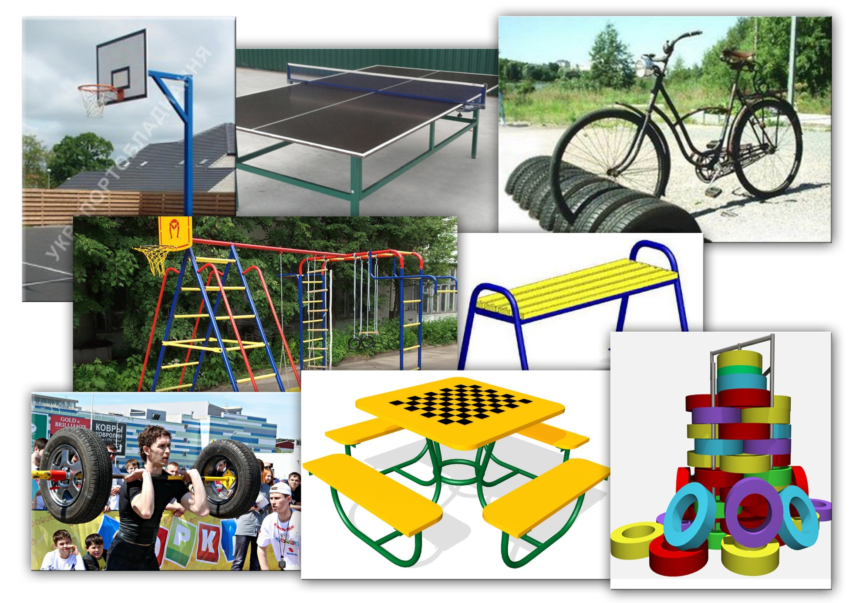
Додаткове обладнання

Slide 10
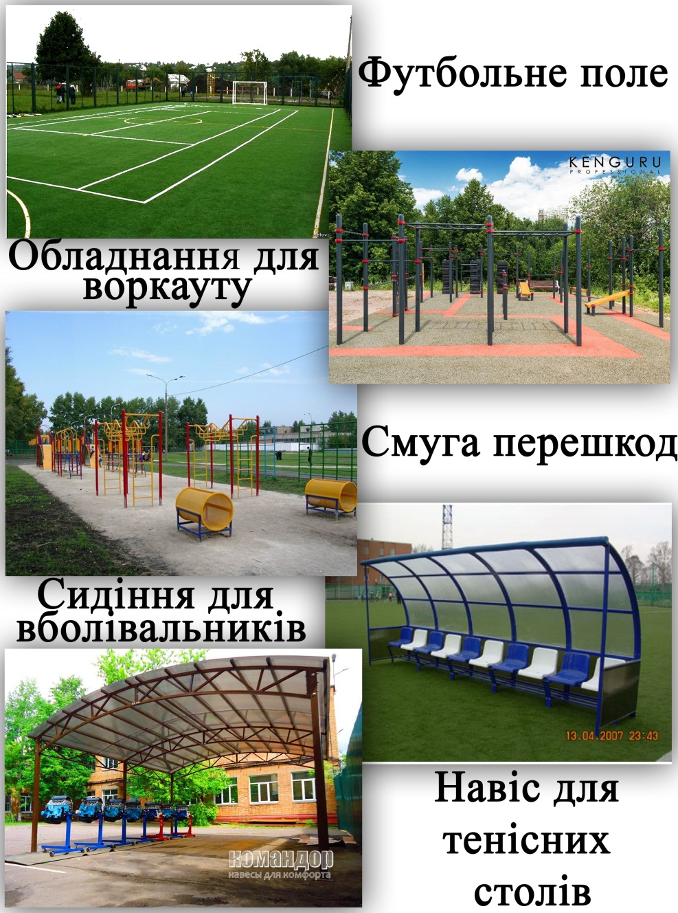
Додаткове обладнання
«Євростандарт»
- клас А

Slide 11
Калькуляція

Slide 12
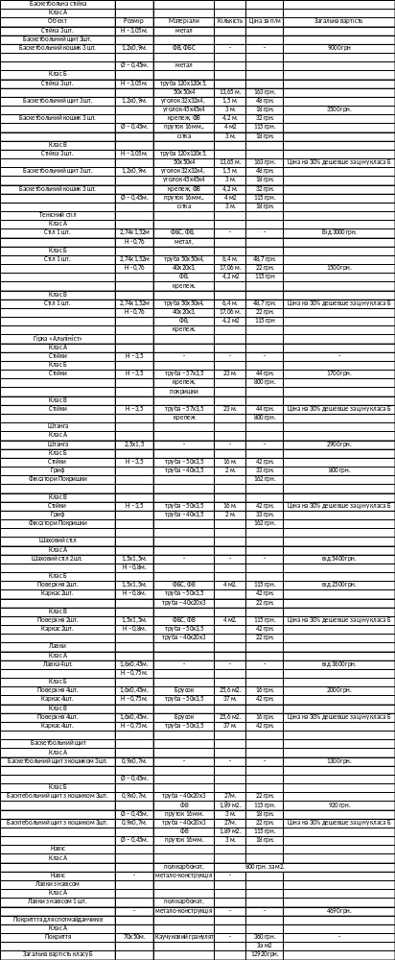

Slide 13
При підрахунках вартості об’єктів спортмайданчику враховувалась ціна матеріалів без виконання монтажних і лако-фарбувальних робіт, вартості оплати праці та товаротранспортних послуг.
Калькуляція обладнання «Економ» класу становить 40-50% від вартості класу «Євростандарт».
Загальна вартість модернізації спортмайданчика «Економ» класу становить 12920 грн.

Slide 14
План реалізації
План реконструкції здійснюється:
1. За допомогою батьків і школярів ЗОШ № 57 (матеріальна і дідфізична участь).
2. За допомогою мешканців району «Новий Побут» (матеріальна рріі фізична участь).
3. За допомогою підприємців м. Харкова (матеріальна участь).
4. За допомогою шефів ЗОШ №57 (фізична участь у виробництві дсдбаскетбольних стійок, тенісних столів, лавок, гірки і т.д.).
5. За допомогою металобаз (придбання металоконструкцій).
6. За допомогою СТО «Шиномонтаж» (придбання ррравтомобільних дідпокришок).
7. За допомогою ВАТ «Харківдрев».(придбання водостійкої оооламінованої фанери для баскетбольних щитів).
8. За допомогою держ. адміністрації Ленінського району.

Slide 15
Висновок
Модернізація спортмайданчика ЗОШ №57 – це актуальна ідея та активна громадська позиція.
Це вирішення однієї з багатьох соціальних проблем дітей та молоді.
Це тісні партнерські стосунки громади та школи.

Slide 16
Дякуємо за увагу!

